Slide 1



TỰ NHIÊN VÀ XÃ HỘI
Bài 8:An toàn khi ở trường (tiết 1)

Slide 2



Khởi động trò chơi (Xe bus yêu thương)

Slide 3



Nêu đáp án chỉ hoạt động học tập ở trường?
A. Tắm, gội đầu
B. Đi chợ,đi siêu thị.
C. Viết bài ,thảo luận nhóm.

Slide 4


Từ nào chỉ hoạt động vui chơi?
A. Ăn cơm
B. Viết bảng
C. Kéo co

Slide 5


Nêu hoạt động buổi trưa ?
A. Đị học
B. Ăn cơm, ngủ trưa
B. Thảo luận nhóm

Slide 6
SCHOOL

Slide 7


TỰ NHIÊN VÀ XÃ HỘI
Bài 8:An toàn khi ở trường (tiết 1)
Notes:
7

Slide 8
Hoạt động khám phá
Nêu tình huống nguy hiểm, có thể xảy ra khi tham gia các hoạt động .
Notes:
8

Slide 9
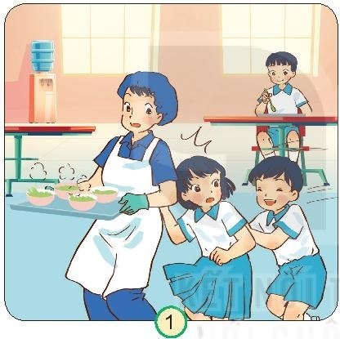
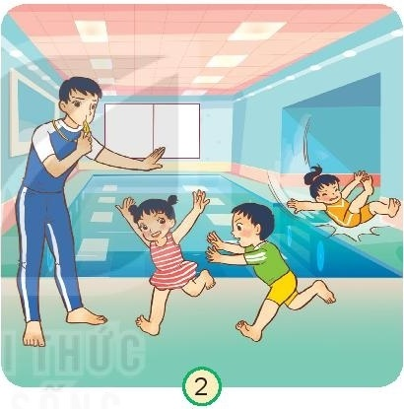
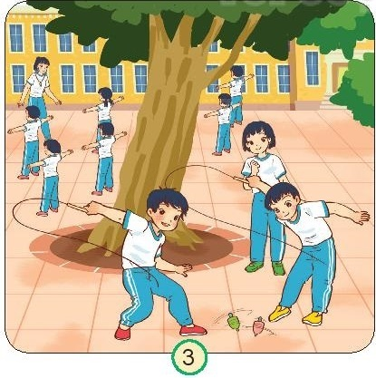
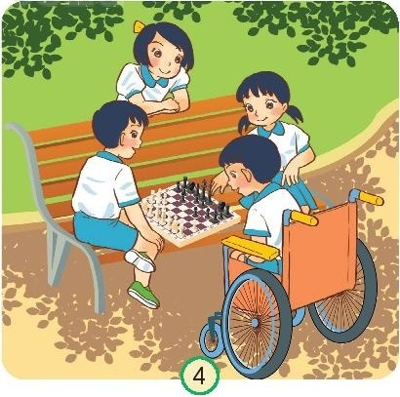
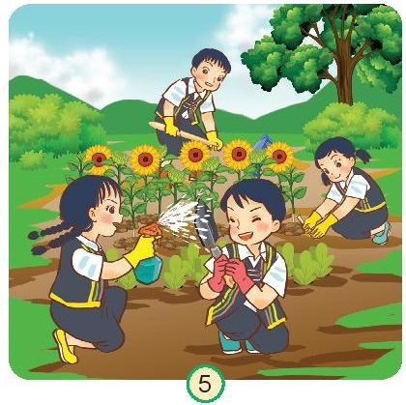
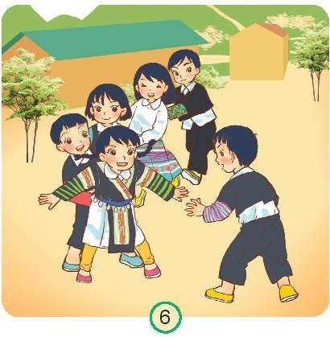
Quan sát và nêu những tình huống nào là nguy hiểm
trong các hình? Vì sao?

Slide 10




2. Ở bể bơi rất trơn, chạy nhảy sẽ bị ngã gây chấn thương ngã xuống bể bơi nếu không biết bơi sẽ bị đuối nước.
1. Cô nhà bếp đang bê canh nóng, hai bạn đuổi bắt nhau xô vào cô bát canh sẽ bị đổ vào người cô và câc bạn sẽ bị bỏng.
3. Chơi đánh con quay trong giờ học thể dục có thể quất dây vào người khác, đầu nhọn con quay dễ đâm vào chân.
-Những tình huống này rất nguy hiểm cho bản thân và mọi người xung quanh.Vì vậy các con không được bắt chước và làm theo.
5. Nghịch nước sẽ bị ướt áo dễ bị cảm lạnh; nghịch dụng cụ làm vườn có thể bị thương.

Slide 11
Khi tham gia các hoạt động đó con cần chú ý điều gì ?
TỰ NHIÊN VÀ XÃ HỘI
Bài 8:An toàn khi ở trường (tiết 1)
- Cần chú ý quan sát tránh nguy hiểm cho bản thân và cho người khác.

Slide 12
Tranh 4,tranh 6, là những tình huống an toàn cho bản thân và mọi người xung quanh các con có thể thực hiện như các bạn nhé.

Slide 13
Trong tranh các bạn đã tham gia những hoạt động nào?
Muốn an toàn các con cần làm gì ?

Slide 14

Kết luận
Ở trường chúng ta tham gia rất nhiều các hoạt động khác nhau.Để an toàn các con cần chú ý quan sát những tình huống để tránh nguy hiểm có thể gây ra cho bản thân và những người xung quanh.

Slide 15
Hoạt động thực hành
Thảo luận nhóm bốn và trả lời câu hỏi :
1.Ở trường các bạn thường tham gia những hoạt động nào ?
2.Nêu những tình huống có thể gây nguy hiểm cho bản thân và người khác ?
3.Cần làm gì để phòng tránh nguy hiểm khi tham gia các hoạt động ở trường ?
Notes:
15

Slide 16

1.Ở trường các bạn thường tham gia những hoạt động nào ?
Học tập: Học toán, học tiếng việt, học hát, học vẽ, múa hát tập thể …
Vui chơi : Bịt mắt bắt dê, nhảy dây, đá cầu, trốn tìm ,kéo co ...
Notes:
16

Slide 17
2.Nêu những tình huống có thể gây nguy hiểm cho bản thân và người khác ?
Chen lấn xô đẩy trong khi xếp hàng, khi chơi , trèo lên bàn ghế,
đá bóng trong lớp,bắn súng cao su ...
Notes:
17

Slide 18
Cần làm gì để phòng tránh nguy hiểm khi tham gia các hoạt động ở trường ?
Notes:
18

Slide 19

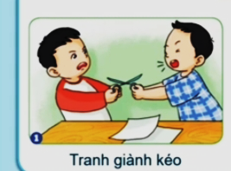


Slide 20

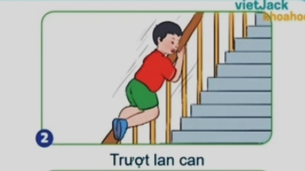
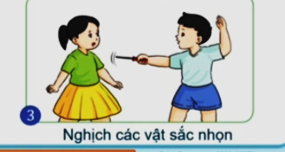
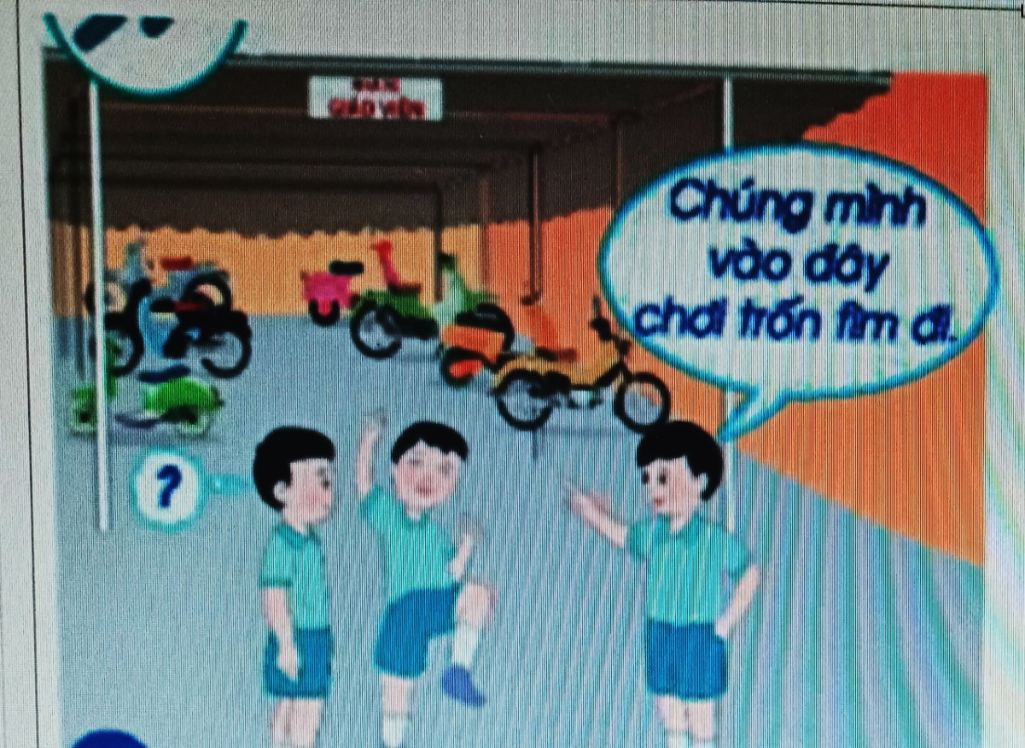

Slide 21


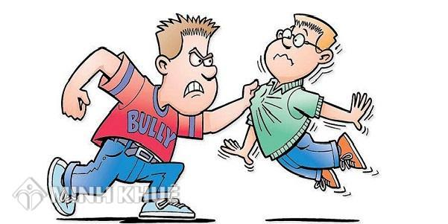

Slide 22

Khi tham gia các hoạt động ở trường em ghi nhớ điều gì?
Kết luận Khi tham gia các hoạt động ở trường không nên đùa nghịch và chơi trò chơi nguy hiểm làm ảnh hưởng đến bản thân và người khác .
Notes:
22

Slide 23
TỰ NHIÊN VÀ XÃ HỘI
Bài 8:An toàn khi ở trường (tiết 1)
Hoạt động vận dụng
Notes:
23

Slide 24

Nếu có mặt trong mỗi tình huống trên, con sẽ nói gì với các bạn?

Slide 25
- Khi học máy tính và đồ điện phải thu tay chân gọn, tránh va động vào ổ điện, dây điện.
TỰ NHIÊN VÀ XÃ HỘI
Bài 8:An toàn khi ở trường (tiết 1)
- Không trèo hoặc đu cây hay hái và ném quả.

Slide 26

TỰ NHIÊN VÀ XÃ HỘI
Bài 8:An toàn khi ở trường (tiết 1)
Qua bài học hôm nay con cần ghi nhớ điều gì?
Tổng kết

Slide 27




Về nhà các con chuẩn bị bài an toàn khi ở trường tiết 2
Các nhóm thảo luận những điều nên và không nên khi tham gia một số hoạt động ở trường.

Slide 28

TẠM BIỆT CÁC EM

